Slide 1
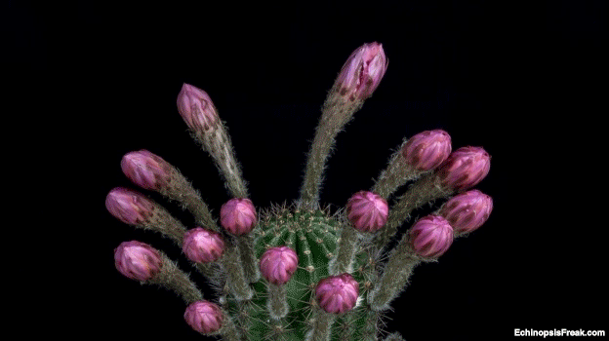

Slide 2
শিক্ষক পরিচিতি
জি.এম.শাহিনুর রহমান
প্রভাষক(জীববিজ্ঞান)
সরকারি নর্থ খুলনা কলেজ
তেরখাদা,খুলনা
০১৭২২৮০১৩৮১

Slide 3
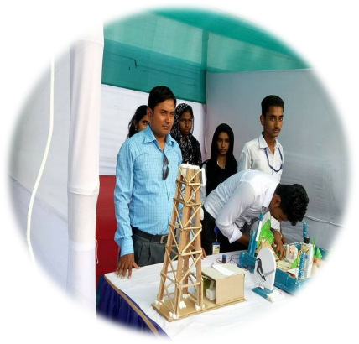
পাঠ পরিচিতি
একাদশ শ্রেণি
একাদশ অধ্যায়
তাং.....

Slide 4
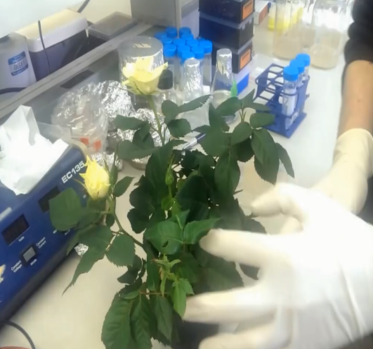
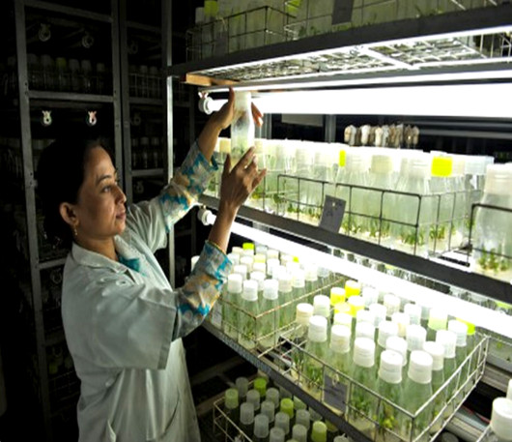
চিত্রগুলো পর্যবেক্ষণ করি

Slide 5
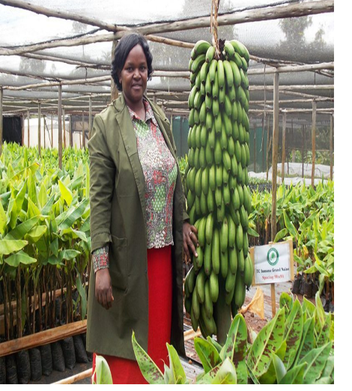
পাঠ শিরোনাম
টিস্যু কালচার প্রযুক্তি

Slide 6
পাঠ শেষে শিক্ষার্থীরা বলতে পারবে...
টিস্যু কালচার প্রযুক্তি কী তা বলতে পারবে
টিস্যু কালচার প্রযুক্তির পদ্ধতি বর্ণনা করতে পারবে
টিস্যু কালচার প্রযুক্তির ধাপগুলো লিখতে পারবে

Slide 7
গবেষণাগারে কৃত্রিম আবাদ মাধ্যমে উদ্ভিদের বিভাজনক্ষম কোষ,
টিস্যুর বৃদ্ধি এবং প্রতিপালন ঘটানোকে টিস্যু কালচার বলে।

Slide 8
টিস্যু কালচার প্রযুক্তির ধাপ সমূহ..
মাতৃ উদ্ভিদ
এক্সপ্লান্ট
কালচার মিডিয়া
কালচার মিডিয়ামে স্থাপন
ক্যালাস সৃষ্টি
মাটিতে লাগানোর জন্য চারা

Slide 9
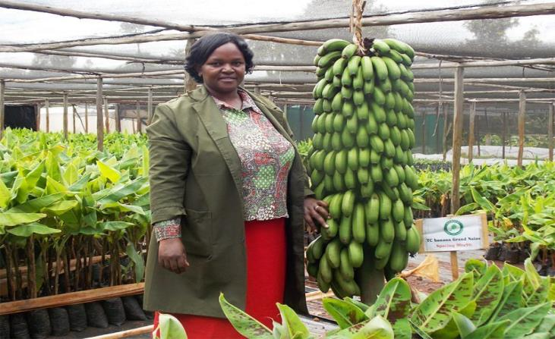
বাড়ির কাজ
টিস্যু কালচার পদ্ধতির সুবিধা এবং অসুবিধা গুলো কী কী......
This Photo by Unknown Author is licensed under CC BY

Slide 10
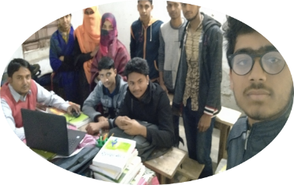
আগামী ক্লাশের পাঠ ঘোষণা
রিকম্বিনেন্ট ডিএনএ প্রযুক্তি

Slide 11
সহায়ক বই
উচ্চ মাধ্যমিক জীববিজ্ঞান ১ম পত্র –ডঃ মোহাম্মাদ আবুল হাসান

